Slide 1
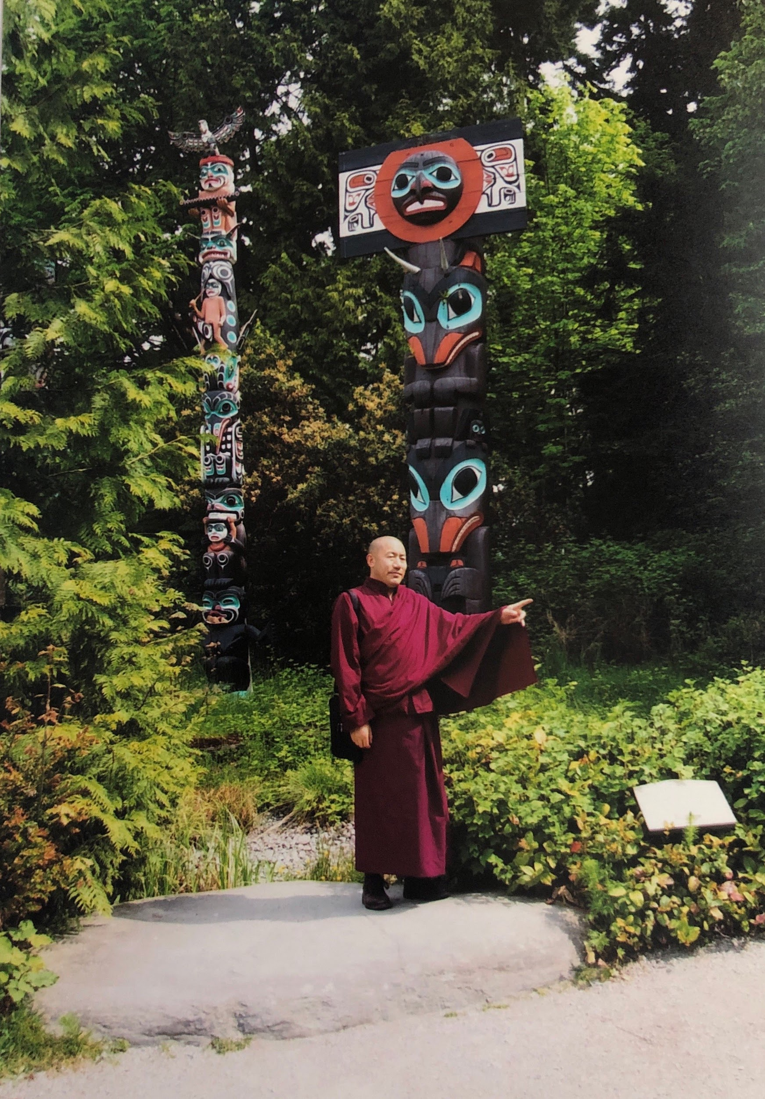
课前颂
世界和平共处的窍诀
——平等生存
受戒行善的殊胜日
串讲
法义讨论
金刚萨埵如意宝珠观修视频
课后回向

Slide 2

世界和平共处的窍诀 ——平等生存

Slide 3
一、法义概述：本期法义及提要
本期法义：
在每个星球上，超越人类肉眼范畴的生命肯定是存在的。地球属于所有的生命，而不仅仅是人类的。人类只不过是这些生命中的一个成员而已，仅有在此星球上生存的权利， 而没有随意破坏地球资源及支配其他生命的权力。

Slide 4
二、学修引导：以提纲的形式对学修进行引导
1 作为人类，根本无权伤害地球上的任何一个生命。
2 绝大多数的其他生命，从来到这个世界直至生命的终结，在一 生中没有故意破坏过地球上的一草一木，最终也是静悄悄地死去
3 人类明明有其他的食物可以选择，却不知满足，完全无视甚至是蔑视其他生命的权益

Slide 5
世界和平共处的窍诀 ——平等生存
3.1.20 世纪上半叶，一些国家积极推行对外扩张和侵略政策，在世界各地， 以武力抢占殖民地，争夺商品市场，从而引发了第一次世界大战。
3.2 第二次世界大战。六十多个国家和地区先后参战；一亿一千万士兵奔赴战场；被战争夺去生命的官兵及百 姓超过了五千五百万；二十亿人饱受战争的创伤
4 人类需要和平，其他生命必然也希望和平，因为不愿受苦、希 求快乐是所有生命的共同愿望。

Slide 6
世界和平共处的窍诀 ——平等生存
5 人类尚未诞生之前，这个世界就有其他 生命存在，人类只是途中的匆匆过客，理应尊重地球上已有生命的 生存和自主的权利，绝不能随意践踏其他生命
6 地球是所有生命的家园，在自己家园里自由自在地生活，应当是这些生命最起码的权利。
7 丧失了仁爱之心的人类，却残忍地夺走了其他生命本应属于它们自己的皮、毛、 骨、肉……这真是罪不容诛的暴行！

Slide 7
世界和平共处的窍诀 ——平等生存
8 我们必须养成真心诚意地尊重、珍惜和爱护所有生命的习惯，这是非常重要的，也是人类自身获得和平的根本窍诀。
8.1要想世界和平， 首先要从善待动物做起。
总结：人类可以随意杀害、啖食其他生命的观念，如果没有从根本上得到扭转，地球上所有的生命就无法获得真正的和平。

Slide 8
受戒行善的殊胜日

Slide 9
受戒行善的殊胜日
本期法义：
藏历是根据密续《时轮金刚》中所说的星象规律与天文历算法 推算出来的结论。
如果想在殊胜日行持各种善法，最好能依照藏历来执行

Slide 10
受戒行善的殊胜日
1.每个月都有一些殊胜的日子：初八、初十、十五、二十五、 三十等。
2.在一年中又有四个月有极其殊胜的节日：
2.1 藏历正月上弦 的初一至十五为神变节；
2.2 藏历四月初七为释迦牟尼佛诞辰日，四月十五日为释迦牟尼佛的成道日与涅槃日
2.3 藏历的六月初四，为释迦牟尼佛初转法轮日，六月十五日 又为佛陀入胎日
2.4 而藏历的九月 二十二日，又为释迦牟尼佛天降日。

Slide 11
受戒行善的殊胜日
3.据经书记载，在普通殊胜日行持善法也有极大功德，尤其是在 四大节日中行持念咒、顶礼、供养、为僧众供斋、持戒、修持慈悲 心与菩提心等任一善法，其功德都会呈十亿倍地增长。
4.大家千万不要错过这些大好时机。能够尽己所能地在 这些节日中食素、戒杀、放生等，是十分重要的。
5.在藏历中，时常会有缺日或者闰日的现象， 这是由月球在轨道上运行速度的快慢所导致的，自有其存在的道理与必要。守戒的时候如果遇到缺日，则可以将守戒日提前一天

Slide 12
思考题
1 本期法义的学习，自己有哪些新的收获？
2 作为大乘行人，我们应该为现在这个世界的状况做点什么？
有什么是我们能做的？
3.每个月通常那几天是殊胜日？
4.一年中的那四个月是殊胜月？
5.殊胜日与殊胜月的原理是什么？

